Slide 1


Pontifícia Universidade Católica de Minas Gerais
Curso: Sistemas de Informação – 2° período
Disciplina: Algoritmos e Estruturas de Dados
Integrantes:
Gabriella Dantas, João Gustavo, Nicolas Matheus e Pedro Siqueira

Slide 2
Introdução

Slide 3



O que é o Trend Music?
Motivo da escolha do tema

Slide 4
2. Cadastro e login

Slide 5
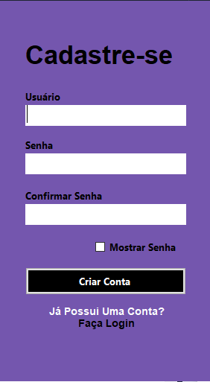
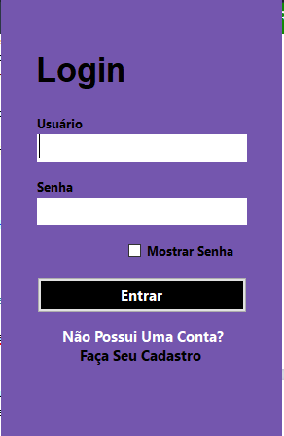
Tela de cadastro
Tela de login

Slide 6
3. Requisitos funcionais

Slide 7
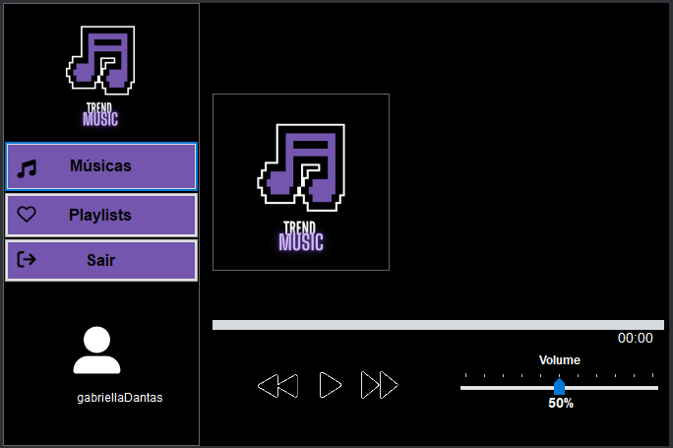
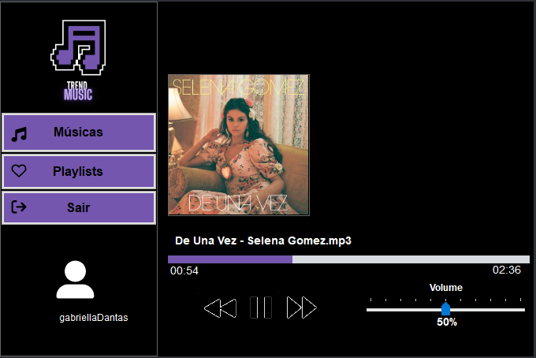

Slide 8
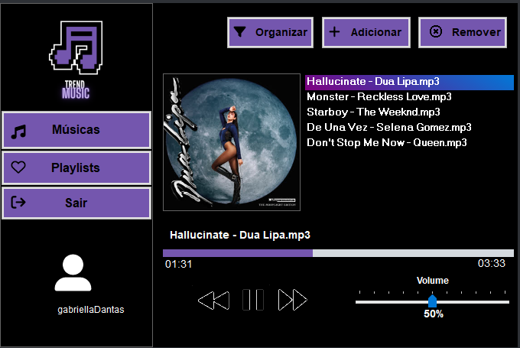

Slide 9
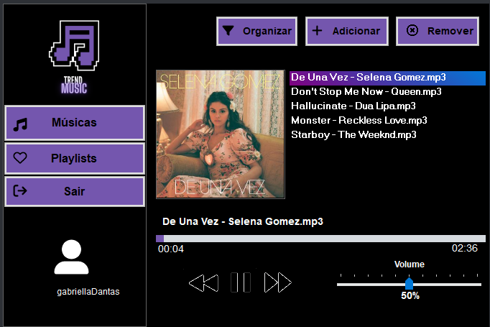

Slide 10
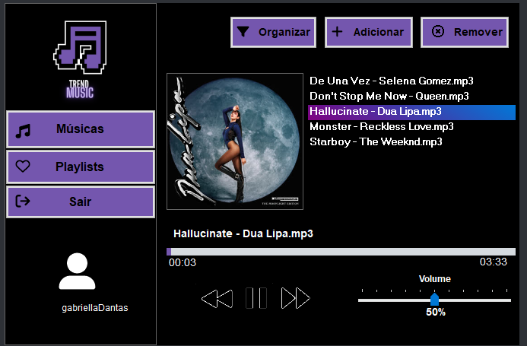
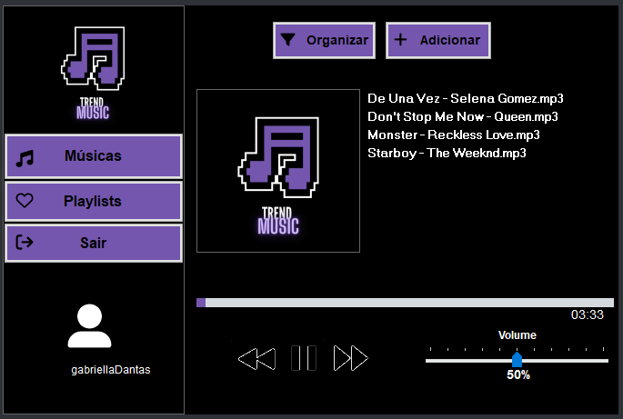

Slide 11


Volume
Controles
Barra de progresso

Slide 12
4. Arquivos

Slide 13
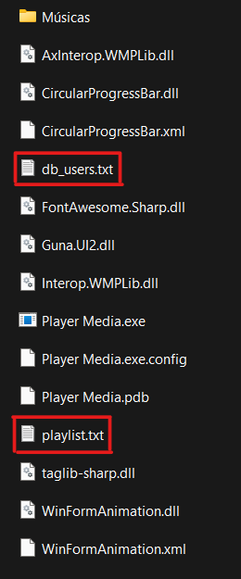
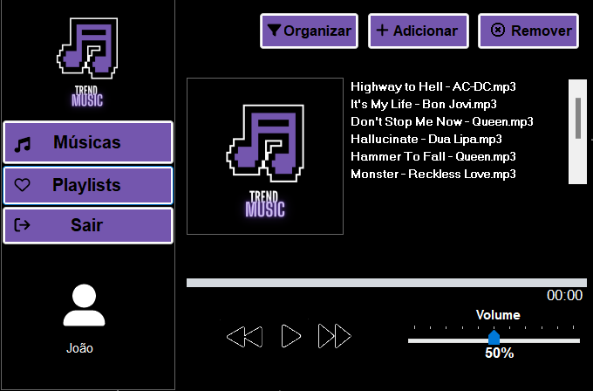

Slide 14
5. Estruturas de dados

Slide 15
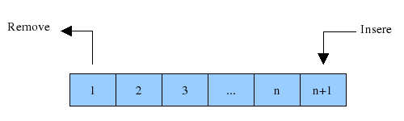
Inserção na playlist;
Fila;
Sequência de itens.

Slide 16
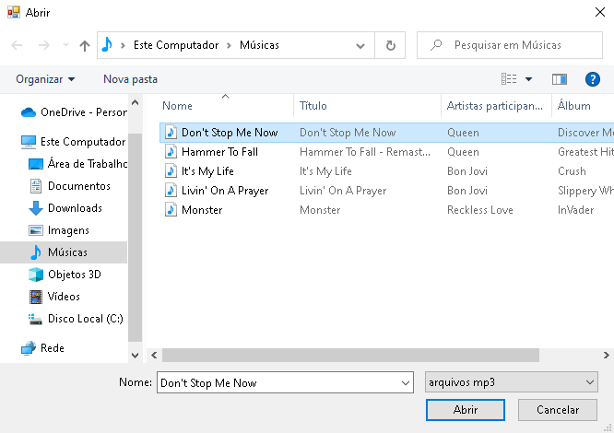

Slide 17
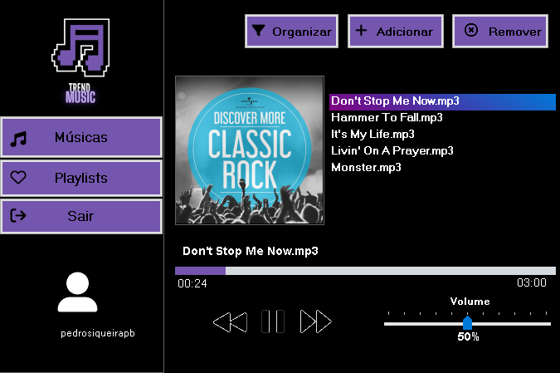

Slide 18
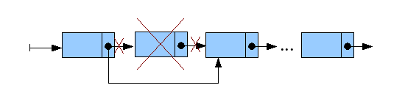
Remoção na playlist;
Lista;
Posição desejada.

Slide 19
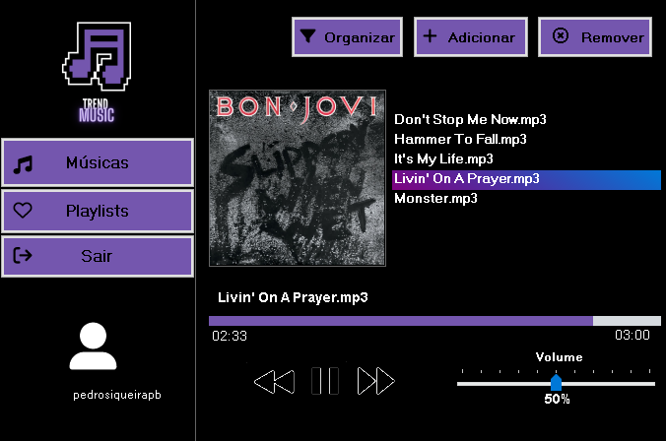

Slide 20
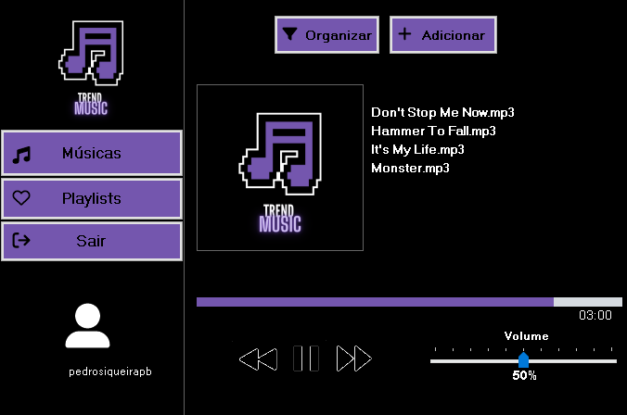

Slide 21
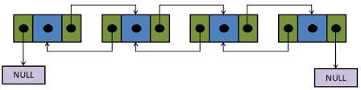
Percorrer a playlist
Lista duplamente encadeada
Dois sentidos

Slide 22
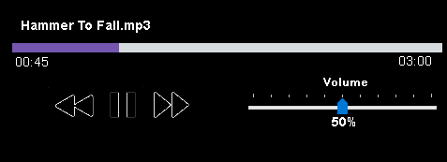

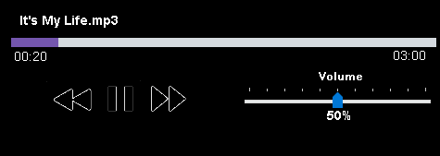

Slide 23
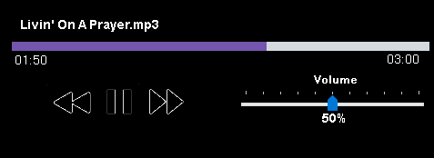
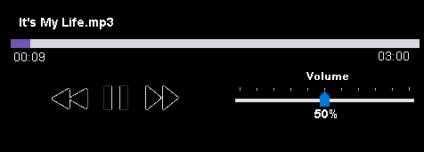

Slide 24
6. Árvore

Slide 25
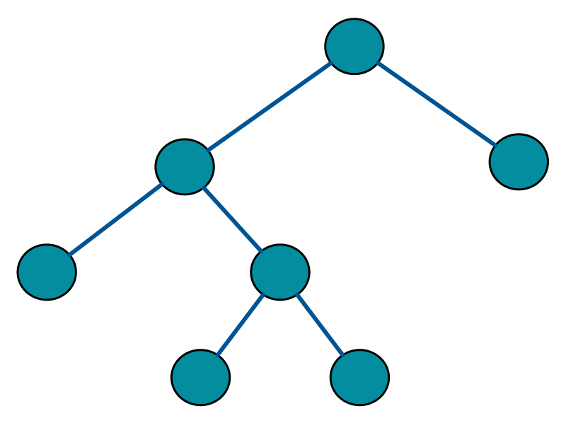
Monta a árvore a partir do arquivo
Lê a árvore em ordem
Implementa ordenado

Slide 26
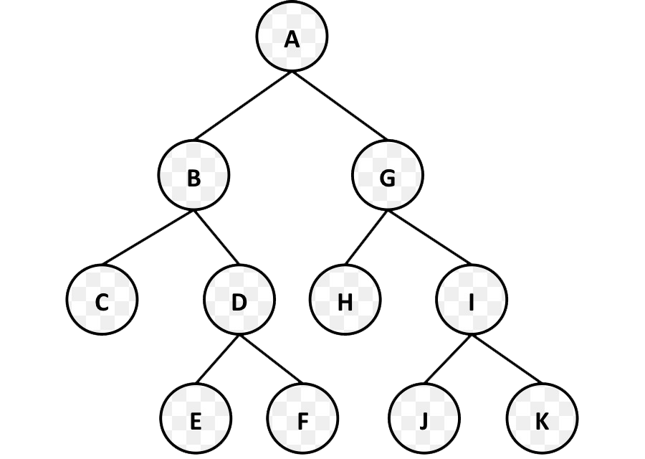

Playlist.txt - original
Estr. Árvore
NovaPlaylist.txt

Slide 27
Playlist.txt - original
Playlist.txt - original
Renomeia o novo arquivo
Deleta arquivo original

Slide 28
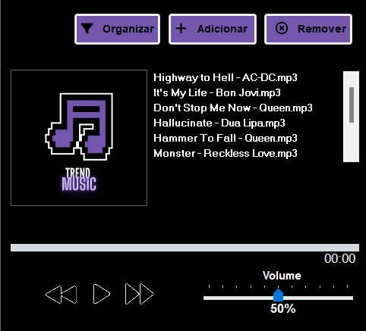
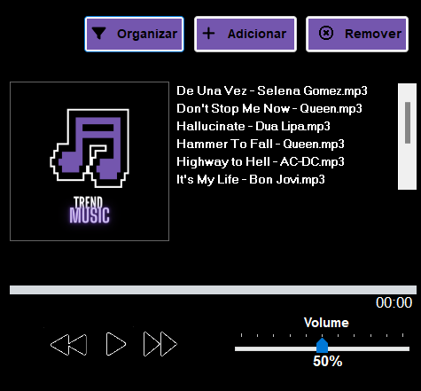
Não ordenado
Ordenado

Slide 29
Execução do programa

